Slide 1




Республиканское унитарное предприятие электросвязи

Slide 2

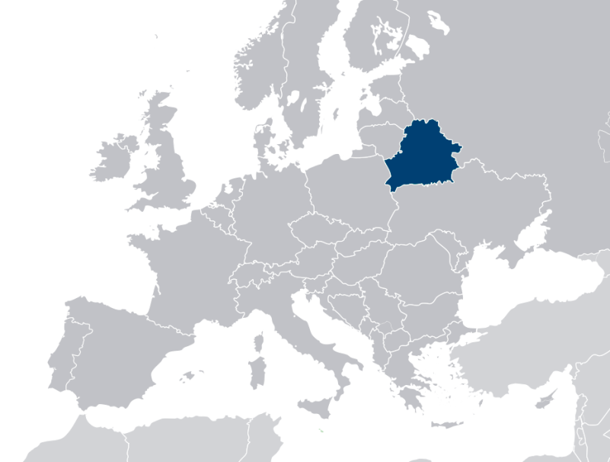
207 599
Общая площадь, км
Республика Беларусь
2
9,349 млн.
Население
3,873 млн.
Количество домохозяйств

Slide 3

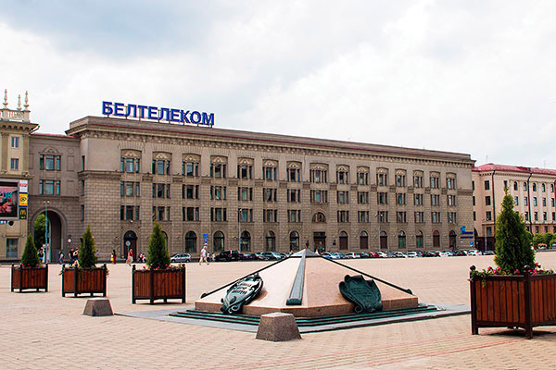
РУП «Белтелеком»
Крупнейший оператор связи
1995 год
Основание предприятия
РУП «Белтелеком»
Более 14 000
Специалистов
9
Филиалов
3
Производства
Миссия РУП «Белтелеком»
Объединять людей, предоставляя свободу общения и получения информации

Slide 4


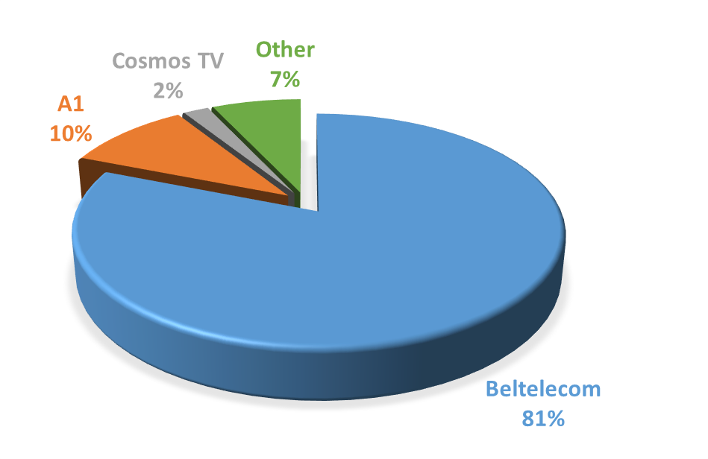

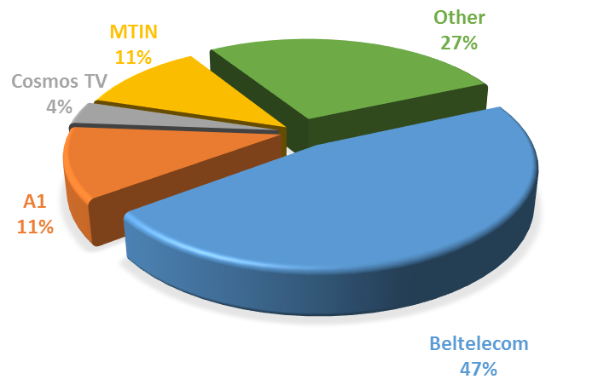

Телефонная связь:
99% абонентов фиксированной телефонной связи
в Республике Беларусь
Интернет:
Доля услуг ШПД РУП «Белтелеком» в Республике Беларусь - 81%
Проникновение услуг ШПД
РУП «Белтелеком» на 100 жителей Республики Беларусь – 28%
РУП «Белтелеком»
Телевидение:
Доля услуг телевидения
РУП «Белтелеком»
в Республике Беларусь - 47%
Проникновение услуг телевидения
РУП «Белтелеком» на 100 жителей Республики Беларусь – 21%

Slide 5
Волоконно-оптическая инфраструктура
Обеспечение волоконно-оптическими линиями (ВОЛС) населенных пунктов Республики Беларусь:
100% городcких центров
Республики Беларусь
100% районных центров
Республики Беларусь
71%
100%
населенных пунктов
Республики Беларусь
с числом домохозяйств
> 100 ед.
38%
70%
55%
57%
населенных пунктов
Республики Беларусь
с числом домохозяйств
50 – 100 ед.
57%
58%

Slide 6

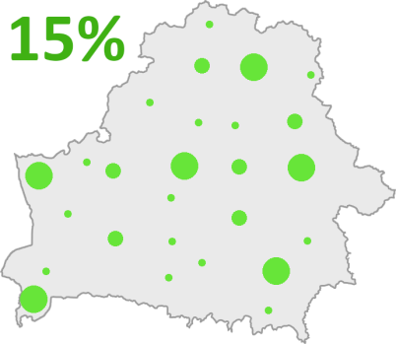
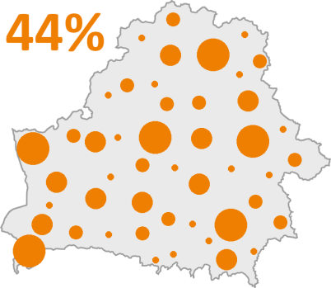
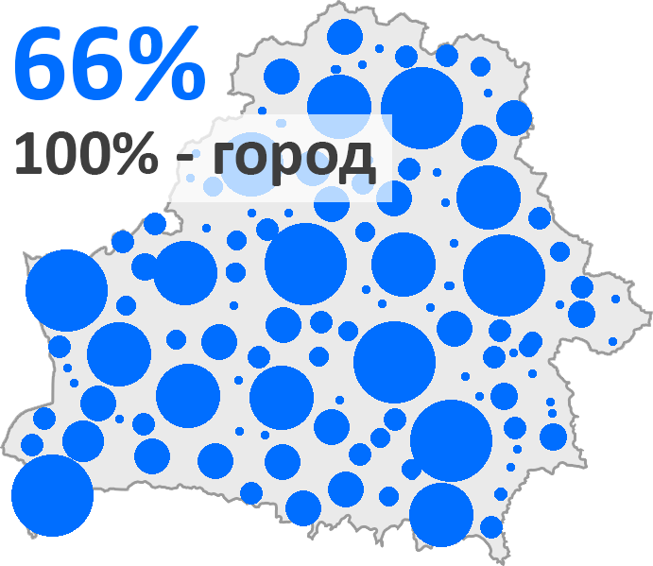
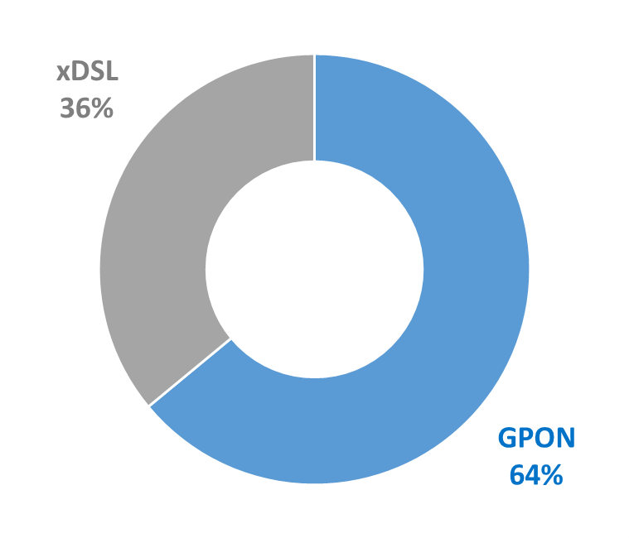
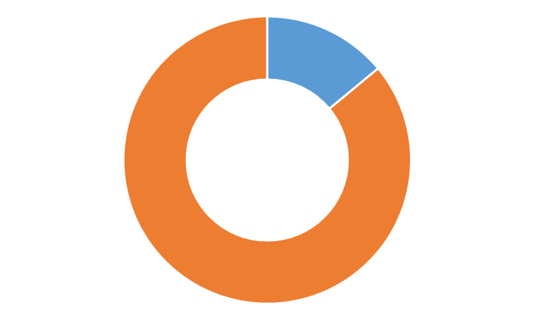
Динамика проникновения технологии GPON в домохозяйства Республики Беларусь
Динамика проникновения GPON и IMS
Удельный вес технологий в услугах РУП «Белтелеком»
68%
(многоквартирная
застройка)
2015
2017
2020
TDM 14%
IMS 86%
2020

Slide 7
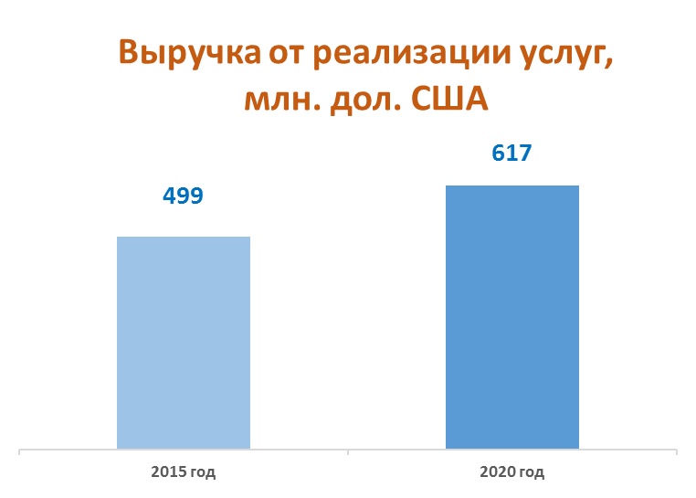
Инвестиции за 2016-2020 годы
920 млн. долларов США
Основные инвестиционные проекты
GPON IMS
DWDM IPTV
Инвестиции 2016 - 2020 г.
Собственные средства
858 млн. долларов США
Рост выручки 2020 г. /2015 г. составит 108,6%
542
Кредитные средства
банков КНР
62 млн. долларов США

Slide 8


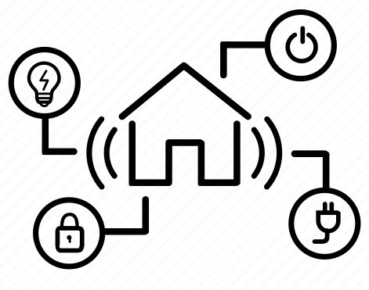


Инновационные направления
Инновационные направления развития оператора в цифровой экономике 2021-2025 гг.
5G
SMART SERVICES
SMART CITY
HOME
OFFICE

Slide 9

Развитие сетей связи 5G
мобильные сети связи
4G
3G
2G
WiMAX
1G
UMTS
GPRS
HSPA
LTE
Analog
EDGE
CDMA
5 G
конвергенция сетей связи
SDN
SDH
DWDM
PDH
TDM
IMS
WDM-PON
ATCK
VirtualDC
GPON
стационарные сети связи

Slide 10


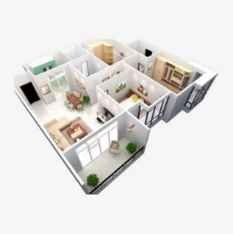
Организация сетей связи 5G
LTE
LTE
5 G
Сельская местность
690 – 790 МГц
Городская застройка
3.4 – 3.6 ГГц
Квартиры\офисы\домохозяйства
29 ГГц
Места с низкой плотностью населения
Покрытие больших территорий
Интернет вещей (NB-IoT)
Высокая плотность населения
Областные города и районные центры
Интернет вещей (NB-IoT)
Квартиры пользователей
Беспроводная сеть для пользовательских устройств
Интеграция радиомодуля в PON
Интернет вещей (NB-IoT)
Необходимы мероприятия по (требуется замена 85 передатчиков)

Slide 11











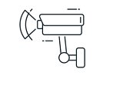





Промышленность
и сельское хозяйство
Жилищно-коммунальное
хозяйство
SMART CITY
SMART CITY
Муниципалитет
Безопасность
11

Slide 12










- 4K TV
- 10GE Internet
- SECURITY
Smart services
- Gaming 4K 60 fps
INTELLECTUAL
HOME
SMART
HOME
- SMART CLOUD
- VR
INTELLECTUAL
OFFICE
- SMART HOME
- SMART OFFICE

Slide 13


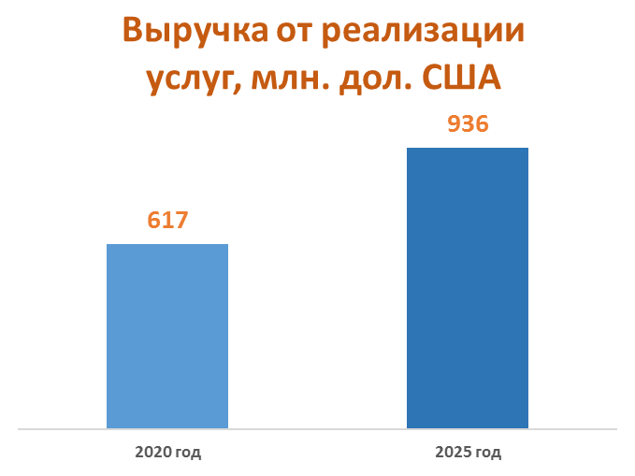
Инвестиции за 2021-2025 годы
990 млн. долларов США
Перспективные
инвестиционные проекты
Инвестиции 2020 - 2025 г.
SMART CITY
Собственные средства
990 млн. долларов США
Рост выручки 2025 г. / 2020 г. составит 147%
800
Потребность во внешних источниках отсутствует
542

Slide 14
РУП «Белтелеком» -
инвестиционный актив Республики Беларусь
Чистые активы 2015 г.
1 138 млн. долларов США
Чистые активы 2020 г.
1 174 млн. долларов США
Инвестиции
Чистая прибыль за 2015 г.
59,7 млн. долларов США
Чистая прибыль за 2020 г.
81,4 млн. долларов США
Количество пользователей услуг на конец 2015 г.
7,9 млн. абонентов
Количество пользователей услуг на конец 2020 г.
9,3 млн. абонентов

Slide 15

Спасибо за внимание

